Slide 1
Délka
Ing. Eliška Novotná
ZŠ Praha 10, Nad Vodovodem 460/81

Slide 2
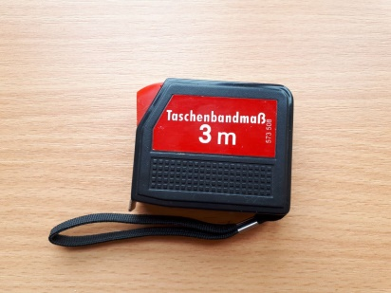
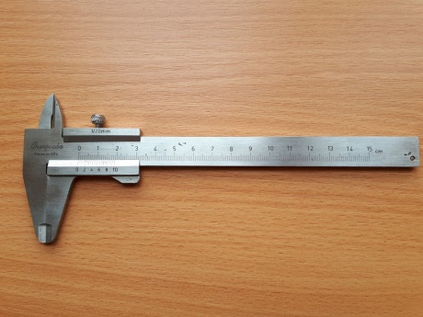
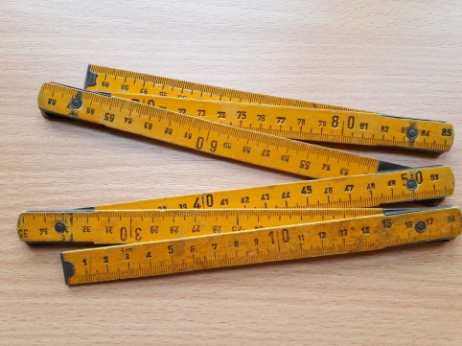
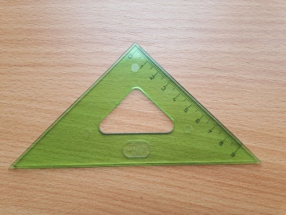
Délka a její jednotky
používali se a některé stále používají různé jednotky využívající především rozměrů těla – např. stopa, palec, loket, míle...
základní jednotka délky - metr (m)
délku značíme d (případně l nebo s)
délku měříme pomocí pravítka, pásma, svinovacího metru,…

Slide 3
Změřte si velikost palce a velikost chodidla
Palec
Chodidlo

Slide 4
Převody jednotek délky
Násobky a díly metru:
decimetr 1 dm = 0,1 m 1 m = 10 dm centimetr 1 cm = 0,01 m 1 m = 100 cm
milimetr 1 mm = 0,001 m 1 m = 1 000 mm
kilometr 1 km = 1 000 m 1 m = 0,001 km

Slide 5
Procvičování převodů jednotek délky
Úloha č. 1
Úloha č. 2
a) 15 m = cm
b) 10 cm = mm
c) 0,02 m = cm
d) 2 505 m = km
e) 1 000 mm = m
f) 40 000 cm = m
a) 301 cm = m
b) 12 mm = m
c) 203 cm = mm
d) 4,605 km = m
e) 247 mm = m
f) 75 m = km

Slide 6
Procvičování převodů jednotek délky
Úloha č. 3
Úloha č. 4
a) 2 m 7 dm = m
b) 3,6 km = m
c) 4 230 mm = cm
d) 504 mm = m
e) 0,042 km = cm
f) 82 m = mm
a) 26 cm = mm
b) 0,028 m = mm
c) 20,8 km = m
d) 82 dm = cm
e) 286 cm = m
f) 5 mm = cm

Slide 7
Postup při měření délky
vybereme vhodné měřidlo - skládací metr, svinovací metr, pásmo, posuvné měřidlo, pravítko, krejčovský metr…)
zjistíme jeho rozsah, nejmenší dílek a jednotky stupnice měřidla
měřidlo přiložíme těsně podle měřené části tělesa, počátek měřidla přiložíme na jeho kraj
na měřidlo se díváme kolmo
měření několikrát opakujeme – z hodnot vypočítáme aritmetický průměr
měříme s různou přesností, výsledek zaokrouhlíme

Slide 8
Opakované měření délky – výpočet aritmetického průměru
sečteme všechny naměřené hodnoty
vydělíme počtem měření
výsledek zaokrouhlíme

Slide 9
Opakované měření délky – výpočet aritmetického průměru
Příklad: měříme výšku lavice a naměřené hodnoty zapisujeme do tabulky
$$d= \frac{79,9+79,8+79,9+80,0+79,9}{ 5} cm$$
$d= \frac{399,5}{5}$ cm
$$d=79,9 cm$$
Číslo měření | 1 | 2 | 3 | 4 | 5
d (cm) | 79,9 | 79,8 | 79,9 | 80,0 | 79,9

Slide 10
Opakované měření délky
Úkol č. 1
Změřte šířku učebnice fyziky. Měření opakujte 3x, vypočítejte aritmetický průměr a výsledek zaokrouhlete.
Úkol č. 2
Změřte výšku učebnice fyziky. Měření opakujte 3x, vypočítejte aritmetický průměr a výsledek zaokrouhlete.

Slide 11
Vzdálenosti na mapách
mapa – zmenšené znázornění zemského povrchu v rovině
zmenšení je v určitém poměru – měřítku mapy – např. měřítko 1 : 50 000 znamená, že 1 cm na mapě odpovídá 50 000 cm ve skutečnosti (tedy 500 m)
naměřím-li na této mapě pravítkem např. 2,5 cm, vzdušná vzdálenost míst ve skutečnosti bude:
2,5 . 50 000 cm = 125 000 cm = 1 250 m = 1,25 km
pomocí pravítka měříme na mapě vzdušnou vzdálenost – cesta, silnice, trať,… je ve skutečnosti vždy delší (při plánování cest je vždy nutné brát v úvahu i jejich výškový profil)

Slide 12
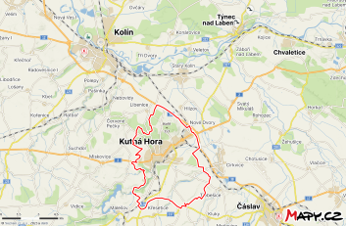
Vzdálenosti na mapách
Úloha č. 1
Na turistické mapě s měřítkem je 1 : 50 000 jsme pravítkem naměřili z Kolína do Kutné Hory 20 cm. Jaká je vzdušná vzdálenost těchto měst?

Slide 13
Vzdálenosti na mapách
Úloha č. 2
Vzdušná vzdálenost Liberce a Prahy je 89 km. Kolik cm naměříme pravítkem v autoatlasu s měřítkem 1 : 500 000?

Slide 14
Vzdálenosti ve skutečnosti
Úloha č. 3
Odkrokujte vzdálenost od křižovatky ulic Hostýnská a Nad Vodovodem k přednímu vchodu školy, výslednou vzdálenost určete v základní jednotce.
délka kroku:
počet kroků:
vzdálenost v m:

